Slide 1
Ir. Lilla Noerhayati Unit Sekretariat Tim Pengarusutamaan Gender. Kementerian Pekerjaaan Umum dan Perumahan Rakyat
PELAKSANAAN PENGARUSUTAMAAN GENDER BIDANG KEBINAMARGAAN
Dalam rangka Rapat Pengarusutamaan Gender di Lingkungan Dinas PU dan Bina Marga Provinsi Jawa Timur
Di Sheraton Surabaya Hotel, 22 Januari 2019

Slide 2
Pengertian gender
Gender bukan perbedaan biologis (laki-laki/perempuan), tetapi atas dasar relasi sosial budaya yang dipengaruhi oleh struktur masyarakat yang lebih luas.
Gender adalah Perbedaan sifat, peranan, fungsi dan status laki-laki dan perempuan (termasuk lansia, anak-anak, penyandang disabilitas, dan kelompok rentan).
Jadi, gender merupakan konstruksi sosial budaya dan dapat berubah sesuai perkembangan jaman.

Slide 3
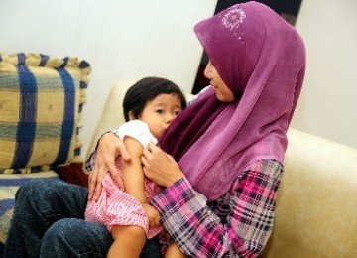
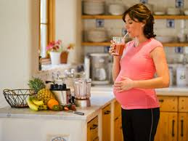
Pengertian Sex dan Gender
SEKS
Berlaku sepanjang masa
Tidak bisa dipertukarkan
Berlaku dimana saja
Berlaku bagi siapa saja
Ditetapkan oleh Tuhan
Kodrat
GENDER
Dapat berubah sesuai perkembangan waktu
Tergantung budaya masing-masing
Berbeda antar kelas/kasta kelompok masyarakat
Ditentukan oleh masyarakat
Non-kodrat
Contoh Kodrat Perempuan

Slide 4
Aktor-aktor /Kelompok masyarakat dalam pembangunan infrastruktur yang responsif gender
Wanita
Lansia
Masyarakat lokal (indigenous people)
Anak kecil dan Pemuda
Pendatang (migrants)
Person with disabilities
Komunitas lokal
Masyarakat dalam kondisi rentan
Source: New Urban Agenda, Article 34

Slide 5
Pengembangan Aktor-aktor /Kelompok masyarakat dalam pembangunan infrastruktur yang responsif gender
Masyarakat dalam kondisi rentan lainnya :
Indegenous people
Pejalan kaki
Petani
Nelayan
Masyarakat berpenghasilan rendah (MBR)
Pemuda
Pengangguran
Pekerja informal
Daerah remote
Masyarakat di Kawasan perbatasan
TNI/Polri, Mahasiswa, PNS, Santri
Lapas

Slide 6
KATA KUNCI GENDER : Setara dan Adil
Kesetaraan gender
Kesamaan kondisi bagi kelompok masyarakat untuk memperoleh kesempatan serta haknya sebagai manusia agar mampu berperan dan berpartisipasi serta menikmati pembangunan
Keadilan Gender
Proses dan perlakuan bagi kelompok masyarakat yang tandai dengan tidak adanya pembakuan peran, beban ganda, sub ordinasi, marginalisasi terhadap salah satu pihak
Jika... Akses , Partisipasi, Kontrol dan Manfaat atas pembangunan ini terpenuhi, maka kesetaraan dan keadilan gender telah tercapai >>>>> Sebagai INDIKATOR RESPONSIFITAS GENDER

Slide 7
Pengarusutamaan gender/PUG
Strategi yang dibangun untuk mengintegrasikan gender menjadi satu dimensi integral dari perencanaan, penyusunan, pelaksanaan, pemantauan dan evaluasi atas kebijakan dan program Pembangunan Nasional (Inpres No.9/Tahun 2000)
Diinstruksikan kepada Menteri, Kepala Lembaga Non Depareteman, Pimpinan Kesekretariatan Lembaga Tertinggi/TinggiNegara, Panglima TNI, Kepala Kepolisian RI, Jaksa Agung RI, Gubernur, Bupati/Walikota
Diimasukkan pada Renstra PUPR 2015-2019, dalam penyelenggaraan Infrastruktur PUPR (Turbinlakwas), dengan memperhatikan indikator APKM dalam tusi masing-masing Unit Kerja

Slide 8
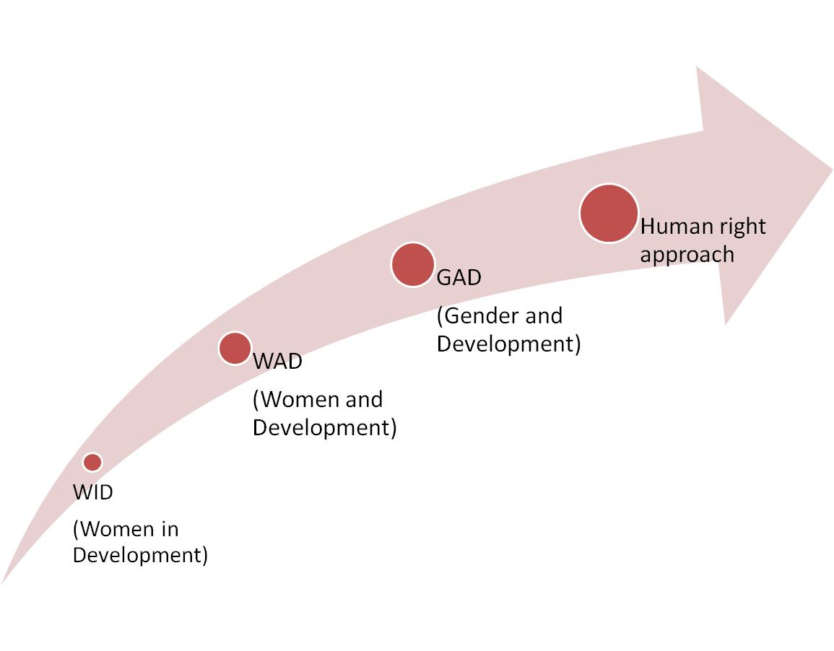
Pergeseran pendekatan dalam memahami “Gender” (relasi dan peran sosial)
1995
1985
Sblm 1980
Gender +
Kemitrasejajaran laki-laki dan perempuan
Di Indonesia, WAD = pemberdayaan perempuan
Menuntut prosperity : kesamaan hak, pendidikan, dll
Pembangunan Bid.PUPR
u/ semua Kelompok
SEBELUM WID, kebijakan di internasional masih diskriminatif terhadap perempuan

Slide 9
Pergeseran pendekatan dalam memahami “Gender” ( peran dan relasi sosial)
WID : Dinyatakan dalam CEDAW (1980) yang diratifikasi dlm UU No7/1984 tentang Penghapusan Perlakuan Diskriminasi terhadap Perempuan . Perempuan diikut sertakan dalam pembangunan, sehingga perempuan punya peran ganda y.i. dalam ruang domestik dan ruang publik; Peran perempuan masih dalam kuantitas, belum kualitas ;
WAD : Dinyatakan dalam UNIFEM thn 1985, tentang pemberdayaan perempuan yang sudah mempunyai peran dalam kuantitas maupun kualitas
GAD : Diinisiasi oleh Anderson 1992 , Moser 1993, yang dibawakan dalam Konferensi Kairo dan Beijing tahun 1995, dimana perempuan dan laki-laki berperan setara dalam suatu relasi sosial, yang dikenal dengan Gender maintreaming (Pengarusutamaan Gender/PUG)
Gender Based on Human Right : memperhatikan kelompok rentan/ berkebutuhan khusus

Slide 10
Gender Infrasruktur
“Seluruh Kebijakan/Program/Kegiatan bidang Infrastruktur PUPR yang memperhatikan PERBEDAAN kebutuhan, hambatan/kesulitan, aspirasi kelompok lapisan di dalamnya.” laki-laki dan perempuan dan
Notes:
Menuju infrastruktur for all, maka harus memahami makna gender infrastruktur terlebih dahulu.
Dalam berbicara infrastruktur for all, maka sangat erat kaitannya dengan pendekatan hak masyarakat. Tidak hanya persoalan perempuan dan laki-laki karena perbedaan fisiologis.
Masyarakat siapa? Masyarakat laki dan perempuan dan lapisan-lapisan di dalam kelompok tersebut yang berdasarkan usia, sosio ekonomi, kerentanan, pendidikan, modernitas, religi, etnis dan masih banyak lagi.

Slide 11
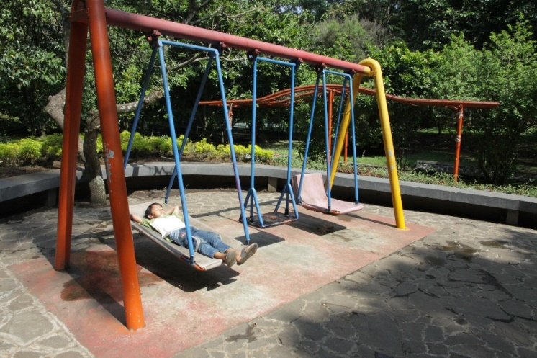
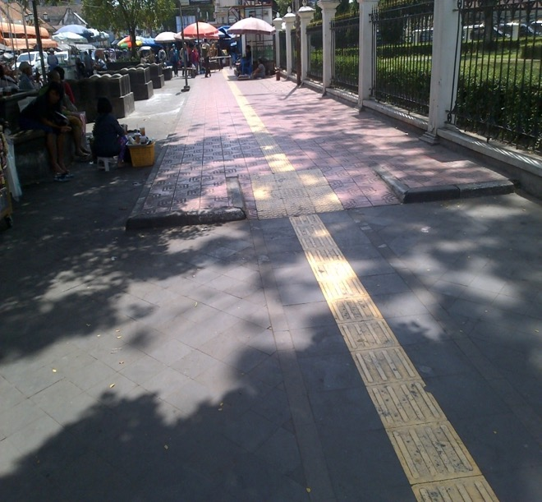
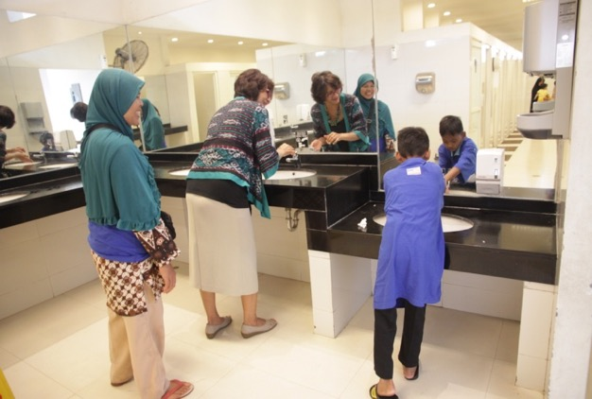
Infrastructure for all
Universal Utilization→ Dapat dimanfaatkan oleh perempuan, laki-laki dan kelompok berkebutuhan khusus lainnya (Lansia, Disable, Anak-anak) sesuai dengan kebutuhannya (supaya mandiri)
Safety , Security, Convinience → Memberikan keamanan, keselamatan dan kenyamanan pengguna (misalnya: penerangan jalan, bebas banjir, desain bangunan yang aman, desain trotoar yang bebas halangan)
Gender Equity for Basic Needs → Memberikan kesetaraan aksesbilitas terhadap layanan dasar laki & perempuan, Lansia, Disable, Anak-anak, safety, security, health (human needs)
Environmental Friendly → Dilengkapi dengan fasilitas infrastruktur yang ramah lingkungan sesuai dengan kebutuhan perempuan, laki-laki dan kelompok berkebutuhan khusus lainnya.
sumber: Riset Gender Impact Assessment, Puslitbang Sosekling, 2013
Notes:
Apa itu infrastructure for all?
:
Kriteria tersebut dapat diwujudkan, jika Penyelenggara infrastruktur memahami, sensitif dan tanggap/responsif terhadap roh dari gender infrastruktur.

Slide 12
Tujuan PUG bidang PUPR
Memastikan penyelenggaraan infrastruktur pekerjaan umum dan perumahan rakyat telah memperhatikan kebutuhan masyarakat dengan kebutuhan khusus (laki-laki, perempuan,anak-anak, lansia, disabel,rentan lainnya) secara setara dan adil
Memastikan seluruh jajaran Kementerian PUPR memahami konsep, prinsip dan pelaksanaan PUG bidang pekerjaan umum dan perumahan rakyat

Slide 13
Sasaran PUG bidang PUPR
Tetegrasinya perspektif gender dalam :
Budaya internal Kementerian PUPR (pusat dan daerah), dapat menghasilkan budaya lembaga yang peka terhadap isu gender, a.l :
Komitmen pimpinan dan staf untuk PUG dibidang tugasnya
Pembinaan SDM yang responsif gender
Penyediaan sarana dan prasarana gedung Kementerian PUPR yang responsif gender
Penyelenggaraan infrastruktur PU dan Perumahan Rakyat

Slide 14
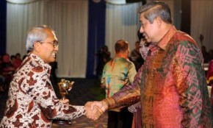
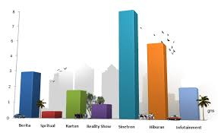
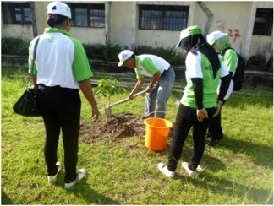
PRINSIP DASAR PELAKSANAAN PUG , menganut pada 7 (Tujuh) prasyarat
KOMITMEN
KEBIJAKAN
KELEMBAGAAN
SUMBER DAYA
DATA GENDER
ALAT ANALISA
PERAN SERTA MASYARAKAT

Slide 15
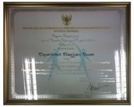
Komitmen tiada henti …
Monev PUG /PPRG & Uji Petik Lapangan
Gedung res Gender,
Data statistik,
Modul diklat,
TOT,
Review NSPK
Renstra
Sosialisasi Gender/ PUG /PPRG
2014 - sekarang
Peningkatan Komitmen
2011-2013
PNPM
2009-2010
INPRES No. 9 Tahun 2000
2008
2007
RIS (Rural
Infrast Support)
APE mentor
2000
APE utama
APE pratama
APE madya
1997

Slide 16
KOMITMENT PELAKSANAAN PENGARUSUTAMAAN GENDER PUPR:
Terbentuknya Kelembagaan yang sangat efektif mendukung keberlanjutan pelaksanaan PUG-PUPR, yang beberapa kali mengalami perubahan sejak tahun 2009, guna enyesuaikan perkembangan :
10 Working Groups yang terdiri dari Bidang Penegembangan Infrastruktur Wilayah dan Perencanaan dan Penganggaran, Bidang Sumber Daya Air, Bidang Jalan dan Jembatan, Bidang Cipta Karya, Bidang Penyediaan Perumahan, Bidang Pembiayaan Perumahan, Pengembangan Sumber Daya Manusia, Research dan Development, Bina Jasa Kontruksi, Inspektorat ,
Steering Committee : Sekretaris Jenderal , dengan wakilnya adalah Staff Ahli Bidang Sosial Budaya dan Peran Masyarakat yang bertindak sebagai pengarah day to day aktivity Tim , berserta seluruh jajaran Eselon 1.
Tim Pelakasana , dengan Ketua Kepala Biro Perencanaan Anggaran dan Kerjasama Luar Negeri, dan anggotanya seluruh Eselon 2 Penanggung jawab Perencanaan
Unit Seketariat yang melaksanakan kegiatan kehumasan, dokumentasi dan pelaporan

Slide 17
STRUKTUR ORGANISASI PENGARUSUTAMAAN GENDER KEMENTERIAN PEKERJAAN UMUM DAN PERUMAHAN RAKYAT
LAMPIRAN I
Keputusan Menteri Pekerjaan Umum dan Perumahan Rakyat
Nomor : 473/KPTS/M/2015
Tentang : Pembentukan Tim Pengarusuttamaan Gender Kementerian PUPR
MENTERI
Pekerjaan Umum dan Perumahan Rakyat
PENGARAH
PELAKSANA
SEKRETARIAT
POKJA I
Badan Pengembangan Infrastruktur Wilayah dan
Biro Perencanaan Anggarana Kerjasama Luar Negeri
POKJA II
Direktorat Jenderal SDA
Pusat Bendungan
Pusat Air Tanah dan Air Baku
POKJA III
Direktorat Jenderal Bina Marga
Badan Pengatur Jalan Tol
POKJA IV
Direktorat Jenderal Cipta Karya
BPPSPAM
POKJA V
Direktorat Jenderal Penyediaan Perumahan
POKJA VI
Direktorat Jenderal Pembiayaan Perumahan
POKJA VII
Direktorat Jenderal Bina Konstruksi
POKJA VIII
Badan Penelitian dan Pengembangan
POKJA IX
Badan Pengembangan Sumber Daya Manusia
POKJA X
Inspektorat Jenderal

Slide 18
Isu kesenjangan bisa diidentifikasi dari aspek Penyelenggaraan Infrastruktur PUPR
Pengaturan: kebijakan, NSPK, renstra, master plan.
Pembinaan/pemberdayaan: pelatihan, sosialisasi, pendidikan, manajemen sdm, manajemen aset, pemetaan mitra, pemetaan kelembagaan, perkuatan kelembagaan, pembangunan dan pemeliharaan prasarana dan sarana internal pupr
Pembangunan/pelaksanaan: pra studi kelayakan, studi kelayakan, survey, investigasi, perencanaan teknik, amdal/UKL-UPL, pengawasan teknik/supervisi, litbang, rehabilitasi, peningkatan pembangunan, pembebasan tanah, fisik penunjang
Pengawasan: monev, manajemen pengendalian, kajian makro pengawasan, pengawasan lainnya

Slide 19
Indikator A, P , K ,M untuk Identifikasi Issue kesenjangan Gender
Indikator untuk Isue kesenjangan Gender Infrastruktur
AKSES : Adil setara bagi L/P dlm mendapatkan peluang kesempatan memperoleh info& menyampaikan aspirasi dalam mendukung penyelenggaraan infrastruktur PUPR.
PARTISIPASI : Adil & Setara dlm Peluang kesempatan bagi L/P utk berperan/terlibat dlm penyelenggaraan infrastruktur PUPR
KONTROL: Adil & setara bagi L/P dlm menjalankan fungsi kontrol/pengambilan keputusan/pengawasan terhadap penyelenggaraan pembangunan infrastruktur PUPR
MANFAAT : Adil & setara bagi L/P dlm memanfaatkan hasil hasil pembangunan infrastruktur PUPR baik fisik maupun non fisik.

Slide 20
Identifikasi kesenjangan gender infrastruktur dan penunjangnya,
bisa ditinjau dari isu gender yang ada di setiap Unit Organisasi :
apakah ada pada aspek : Pengaturan , Pembinaan, Pelaksanaan/Pembangunan atau Pengawasan ?
apakah isunya ada pada indikator
Akses, Partisipsi, Kontrol atau Manfaat?

Slide 21
Beberapa Catatan Peraturan terkait bidang Kebinamargaan, dan contoh implementasinya

Slide 22
1. UU No.35 tahun 2014 tentang Perubahan atas UU No.23 tahun 2002 tentang Perlindungan Anak :
Anak adalah yang berusia sebelum18 tahun termasuk anak yang masih dalam kandungan
Anak perlu hidup dan tumbuh kembang, berpartisipasi, mendapat perlindungan terhadap ancaman yang membahayakan diri dan jiwanya dalam tumbuh kembangnya, dan memberikan dukungan sarana dan prasarana (mis : mempekerjakan anak , Tidak berada pada lingkungan kerja yang membahayakan, jembatan gantung pejalan kaki, pagar pengaman pada jembatan, Zona Aman Sekoah, Lampu Penerangan Jalan)
Pemerintah memberikan dukungan sarana dan prasarana (mis R.ASI, Taman Pengasuhan Anak

Slide 23
Melindungi dari perbuatan yang mengganggu kesehatan dan tumbuh kembangnya( mis :pencegahan HIV Aid’s)
Masyarakat, pemerintah, pemerintah daerah berperan dalam perlindungan anak : Memberikan informasi melalui sosialisasi ( mis : Sosialisasi, Kampanye Publik , Survei Data base )

Slide 24
2. UU No. 04 tahun 2016 tentang Penyandang Disabilitas
memberikan kesempatan untuk mengikuti ketrampilan kerja di balai latihan kerja atau layanan sejenis, yang bersifat inklusif dan aksesibel
memperoleh pekerjaan yang diselenggarakan oleh negara atau swasta tanpa diskriminasi
tidak diberhentikan karena alasan disabilitas
mendapatkan aksesibilitas untuk memanfaatkan faslitas publik
pendampingan , penerjemah berbentuk alat media, sarana dan prasarana di tempat layanan publik
mendapatkan informasi dan berkomunikasi melalui media yang aksesibel
menggunakan dan memperoleh fasilitas informasi dan komunikasi berupa bahasa isyarat, braille

Slide 25
infrastruktur yang aksesibel untuk penyandang disabilitas a.l :bangunan gedung, jalan, pemukiman, pertamanan, pemakaman
infrastruktur jalan : jalur pejalan kaki yang aksesibel, tempat penyeberangan yang aksisibel
3. SE Menteri PU No 07/SE/m/2011 tentang Ruang Khusus laktasi di lingkungan Kemen PU :
Luas dan lokasi ruang ASI disesuaikan dengan kebutuhan , dengan faslitas`berupa AC, meja ,kursi, lemari tempat menyiman peralatan memerah ASI, wastafel dengan cairan antiseptic, kulkas khusus untuk menyimpan ASI, kranjang sampah tertutup

Slide 26
4. SE Menteri PU No 13/2012 tentang Pencegahan HIV AID’s pada Sektor Konsruksi di Lingkungan Kementerian PU.
Melakukan sosialisasi dan kampanye pencegahan HIV Aid’s pada pekerja konstruksi setelah mobilisasi
Fasilitator a.l Bina Konstruksi, Bina Marga, Dinas Kesehatan setempat, pejabat pemerintah setempat, dll
5. Permen PU No 03/PRT/M/2014 tentang Pedoman Perencanaan, Penyediaan, dan Pemanfaatan Prasarana dan Sarana Jaringan Pejalan Kaki di Kawasan Perkotaan.
Jaringan pejalan kaki tertuang dalam Perda RTRW dan RDTR
Jaringan jalan pejalan kaki mengakomodasi kebutuhan untuk penyandang disabilitas, lansia dan ramah anak
lebar jalan trotoar memperhatikan jumlah/mobilitas/karaakteristik penggunanya

Slide 27
lebar jalan trotoar memperhatikan jumlah/mobilitas/karakteristik penggunanya
Jaringan pejalan kaki pada TOD dan Pedestrian Mall
6. Permen PUPR No 14/PRT/M/2017 tentang Persyaratan Kemudahan Bangunan Gedung.
Penyediaan fasilitas akseibilitas untuk seluruh kelompok ;
( ramp, railing, toilet, tempat parkir, R.ASI, Taman Bermain Anak, Ruang Publik , rambu2/penanda)
7 . SE Dirjen Bina Marga No.07/SE/Db/2014 ttg Petunjuk Teknis Pengelolaan Lingkungan Hidup Bidang Jalan
Telah mengarahkan agar Pengelolaan Hidup Bidang Jalan memperhatikan kesetaraan dan keadilan gender
Catatan :

Slide 28
Catatan :
Perlu mempertajam Jenis dampak lingkungan dalam siklus kegiatan, serta bentuk pengelolaan lingkungan jalan
Dari hasil Workshop GESI (Gender Equality & Soscial Inclusion) dan Perlindungan Anak pada Program PRIM (Road Improvement and Maintenance) di Prop NTB dan Kab. Lombok Barat, Misalnya :
Survey : Identifiksi lokasi sekolah (perlu ZOSS, peredam suara, debu), SLB , Yayasan PD (trotoar)
Konsultasi Publik : menyampaikan adanya kesempatan kerja utk PD, perempuan, ada kehadiran L/P, isu ttg pelindungan anak, disabilitas
Pelaksanaan konstruksi : penyediaan Toilet portabel, larangan adanya anak di lokasi proyek tanpa pengawasan orang tua
Pemeliharaan Jalan : melibatkan lansia, disabilitas, perempuan, pengangguran

Slide 29
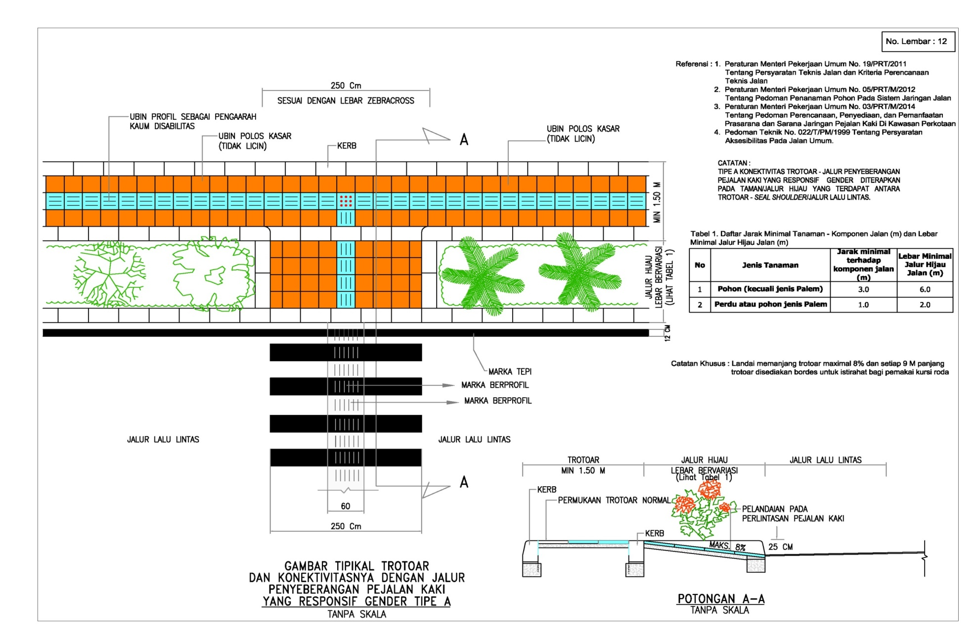
GAMBAR TIPIKAL TROTOAR DAN KONEKTIVITASNYA DENGAN JALUR PENYEBERANGAN PEJALAN KAKI YANG RESPONSIF GENDER TIPE A
Tipe A: Trotoar Yang Berbatasan Langsung Dengan Taman/Jalur Hijau Yang Terdapat Antara Trotoar - Jalur Lalu Lintas

Slide 30
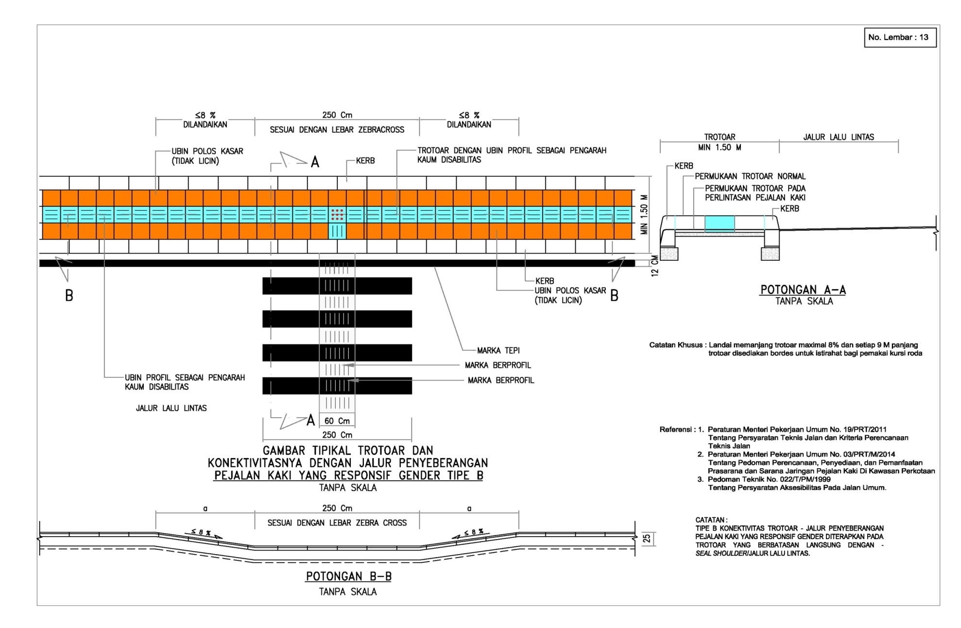
GAMBAR TIPIKAL TROTOAR DAN KONEKTIVITASNYA DENGAN JALUR PENYEBERANGAN PEJALAN KAKI YANG RESPONSIF GENDER TIPE B
Tipe B: Trotoar Yang Berbatasan Langsung Dengan Jalur Lalu Lintas

Slide 31
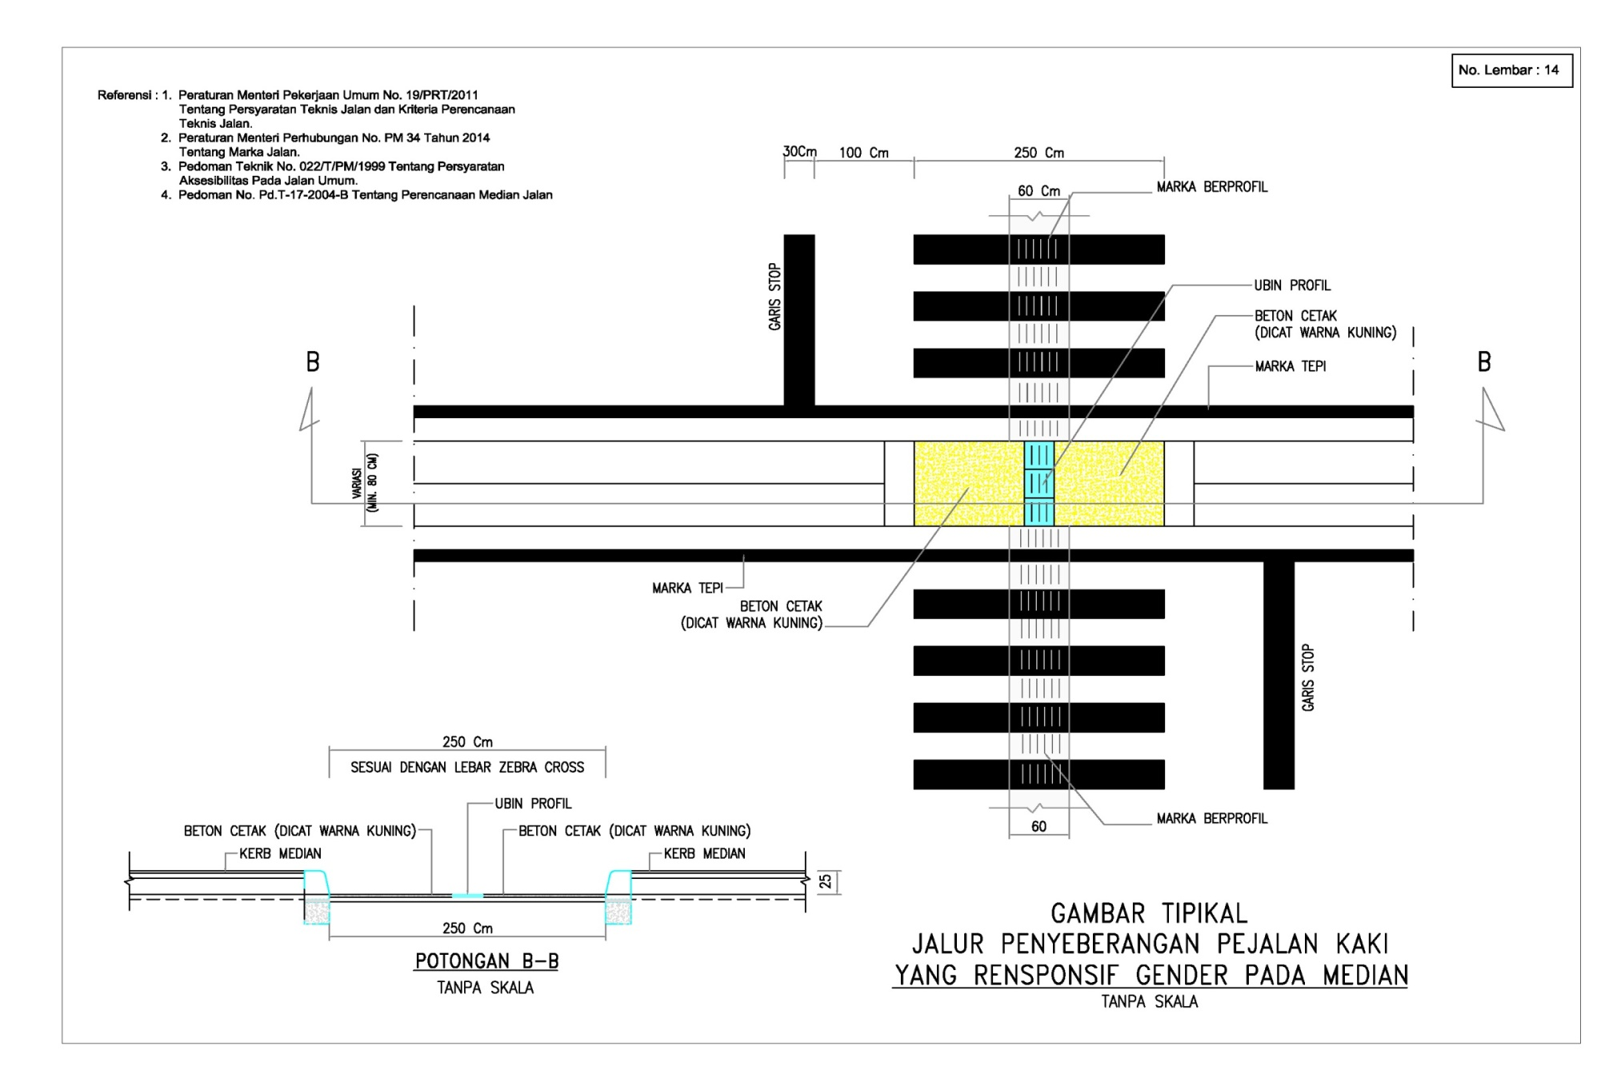
GAMBAR TIPIKAL JALUR PENYEBERANGAN PEJALAN KAKI YANG RESPONSIF GENDER PADA MEDIAN

Slide 32
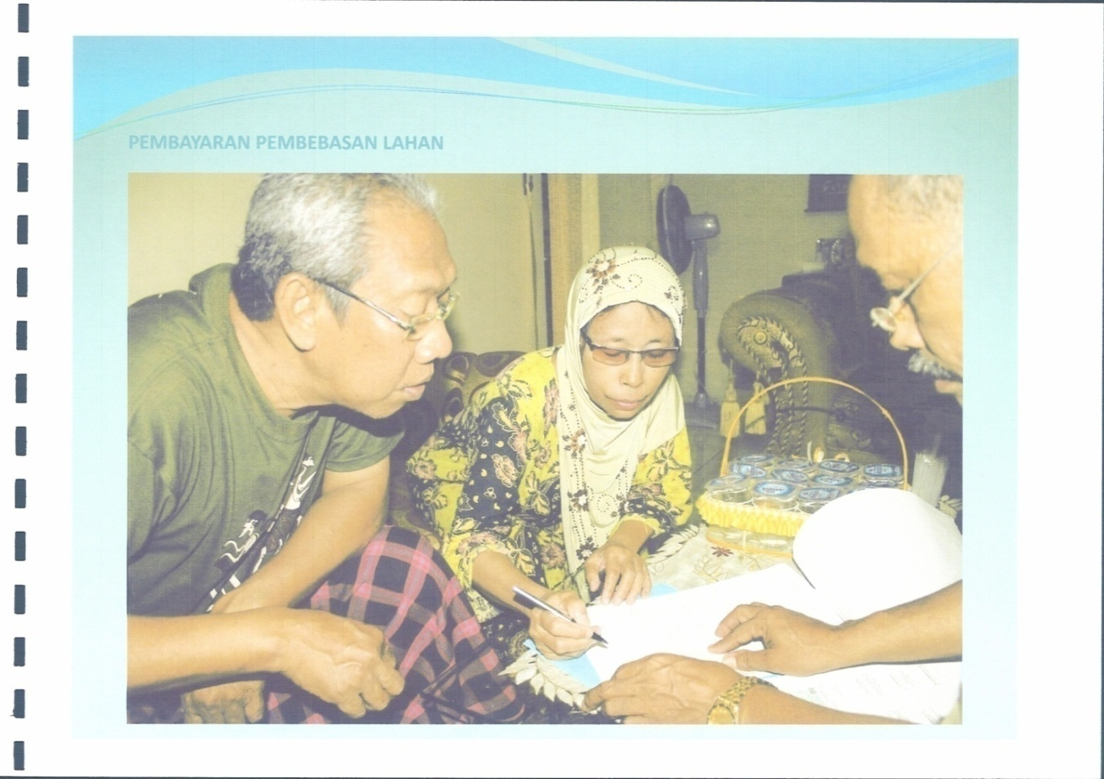
BINA MARGA (1)
Akses info, advokasi dalam Pengadaan Lahan/relokasi /ganti rugi pada pasangan/keluarga pemilik lahan (hanya pemegang sertifikat)
Ketersediaan bangunan pelengkap jalan (fasilitas penyeberangan tidak sebidang dan sebidang, trotoar) utk disabilitas, anak,ibu hamil
Fasilitas pada lokasi proyek untuk perempuan (toilet) dan keamanan bagi anak di lokasi proyek
Ketersediaan fasilitas aksesibilitas bangunan gedung di REST AREA (ruang laktasi, disabilitas, ibu hamil, ramp, toilet, wastafel), pengemudi truk

Slide 33
BINA MARGA (2)
Informasi/ Kampanye Pencegahan HIV Aids pada pekerja konstruksi, dan masyarakat sekitar
Studi Lingkungan
Peluang pekerjaan dalam pemeliharaan jalan
NSPK
Pembinaan : Sosialisasi tentang gender infrastruktur, Pengembangan website, Pameran, majalah
Data terpilah SDM, pengguna jalan terkait Keselamatan Jalan (untuk mengetahui kebutuhan infrastrukturnya)

Slide 34
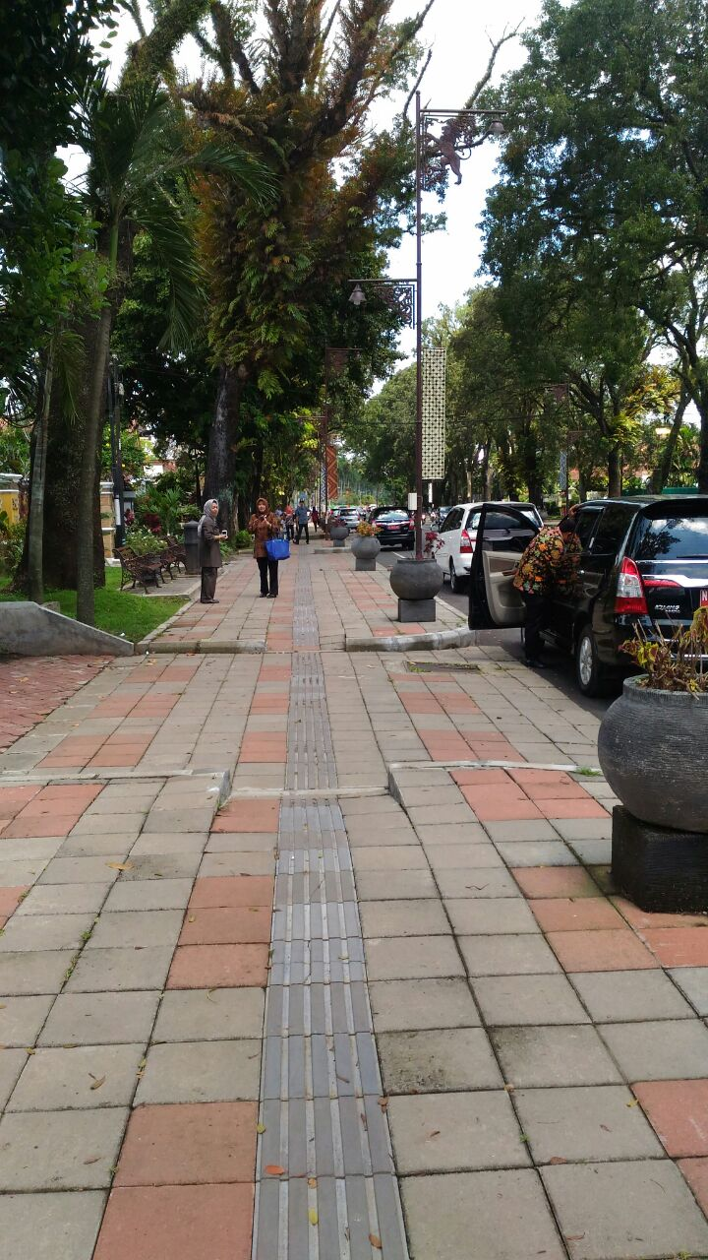
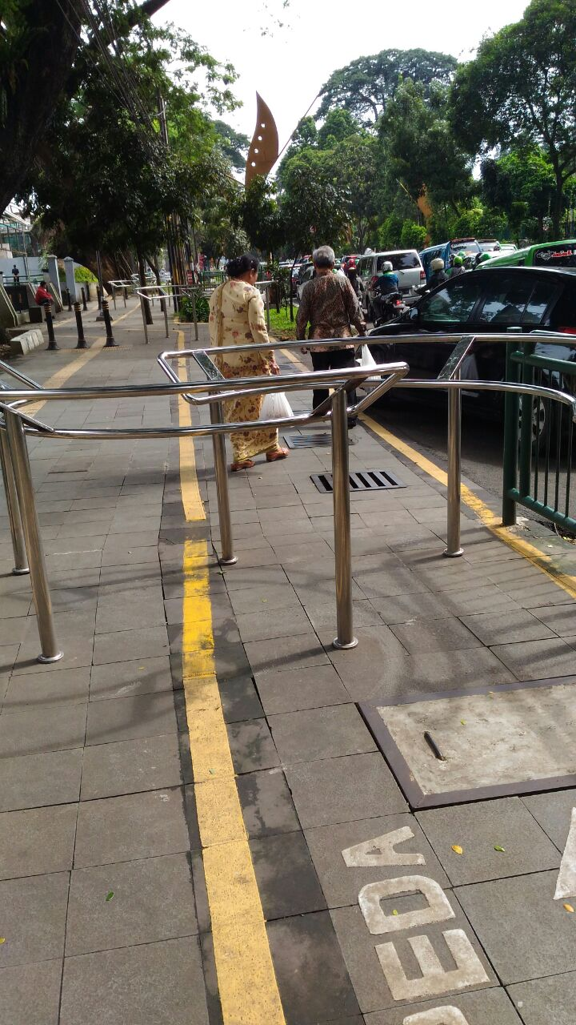
Contoh Bangunan pelengkap jalan : Trotoar, landai, menerus di Malang dan Bogor

Slide 35
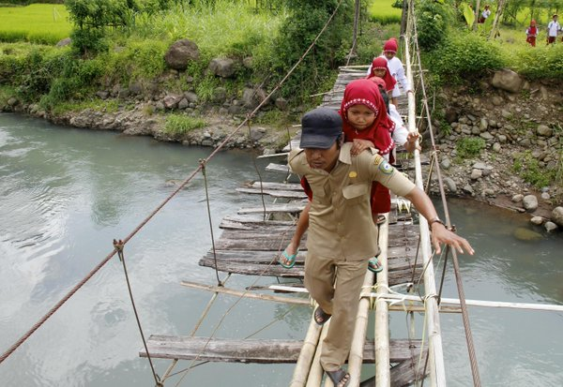
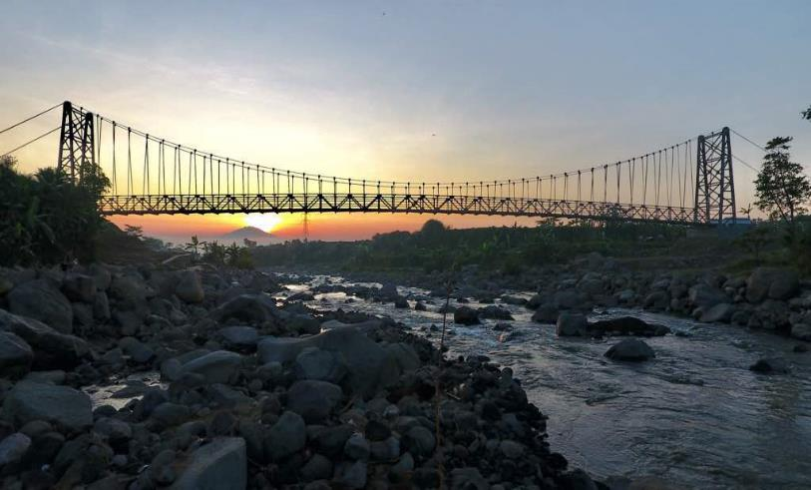
Contoh Jembatan Gantung, pejalan kaki
Akses yang lebih aman, nyaman bagi anak-anak, ibu hamil,lansia
(Tahun 2015 – 2019 , dibangun 203 Jembatan )
Sebelum
Sesudah

Slide 36
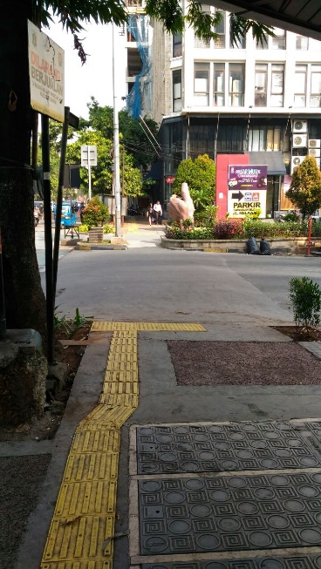
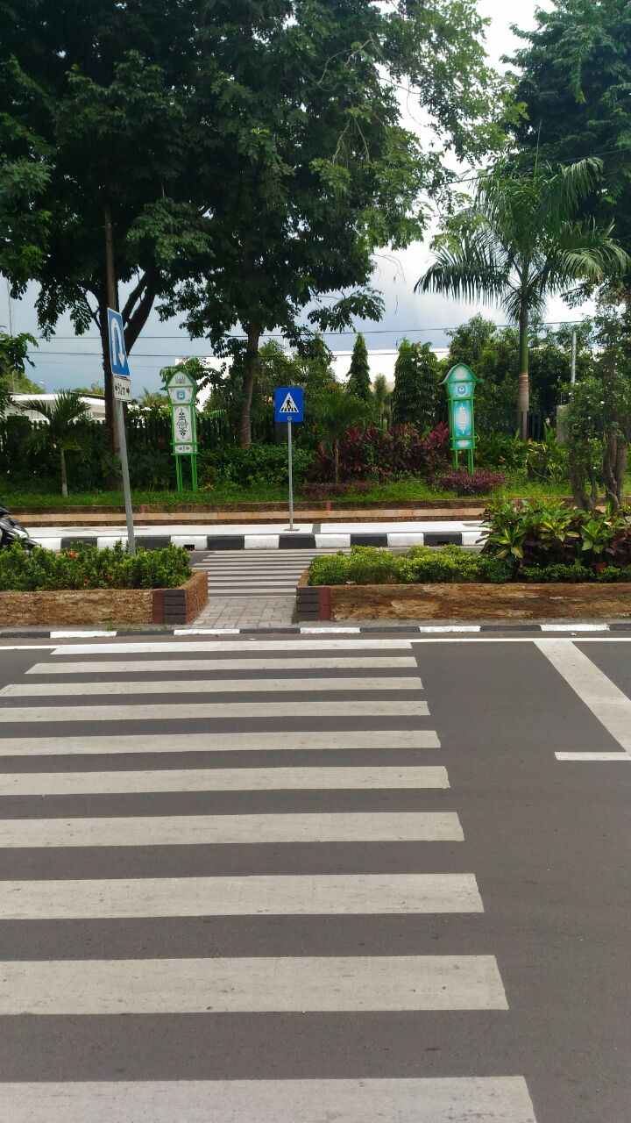
Contoh Penyeberangan Jalan sebidang dengan median
Di Melawai Blok M Jakarta
Di Mataram NTB

Slide 37
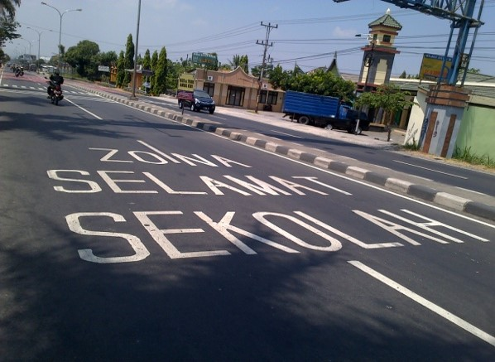
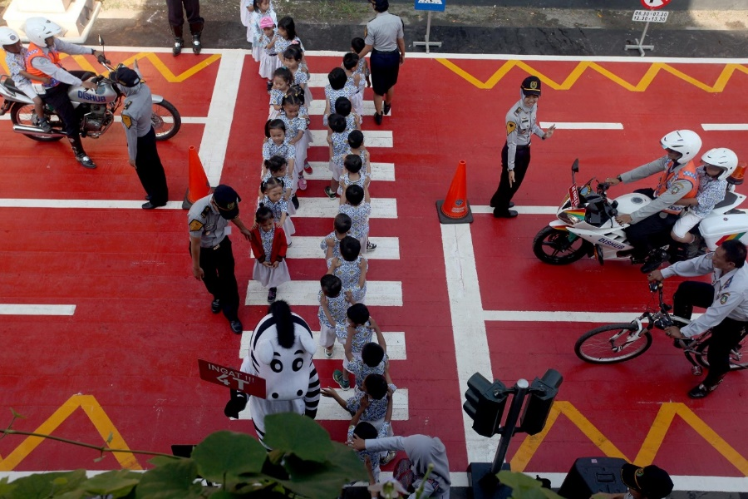
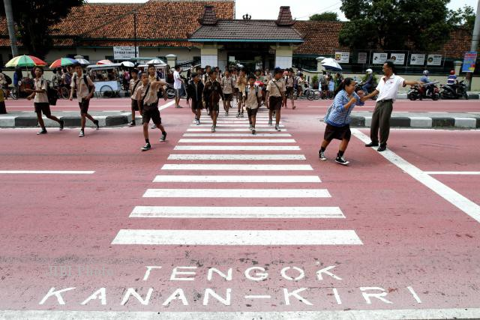
Contoh Zona selamat sekolah
Boyolali
Balikpapan
Solo

Slide 38
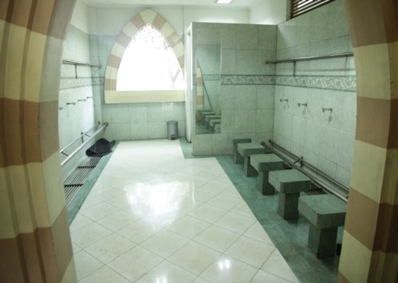
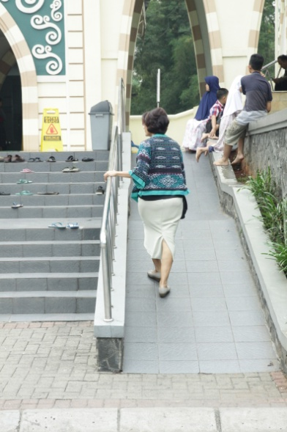
Contoh Rest area Jalan antar kota
Tempat wudhu untuk lansia
Wastafel untuk anak
ramp

Slide 39
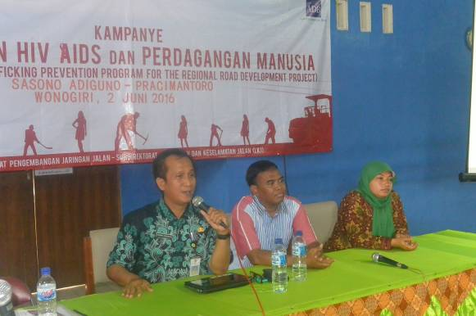
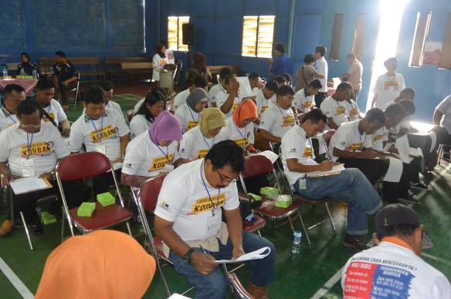
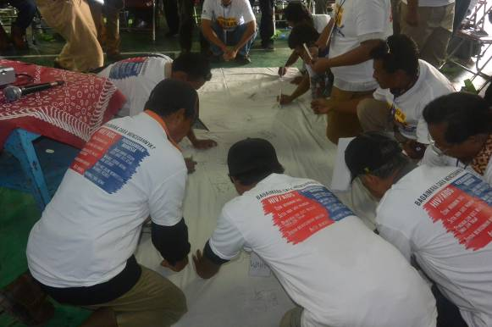
Contoh Sosialisasi /Kampanye pencegahan HIV Aid’s dan Human Trafficking (Bina Marga, Ditjen Bina Kostruksi, Dinas Kesehatan, Kepolisian, Orang dengan HIV)
Orang dengan HIV sebagai nara sumber, di Wonogori
Peserta kampanye HIV Aid’s dan Ikrar Peduli pencegahan HIV Aids

Slide 40
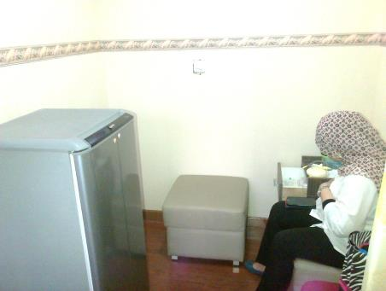
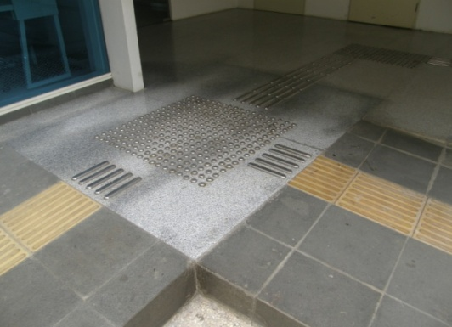
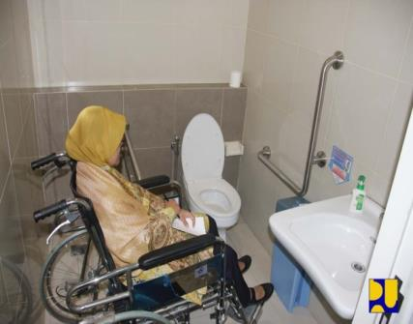
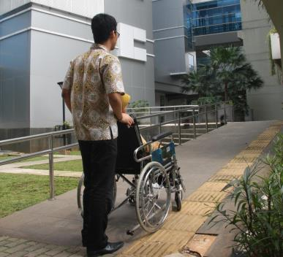
Contoh Kelengkapan FasilItas Bangunan Gedung di Kementerian PUPR

Slide 41
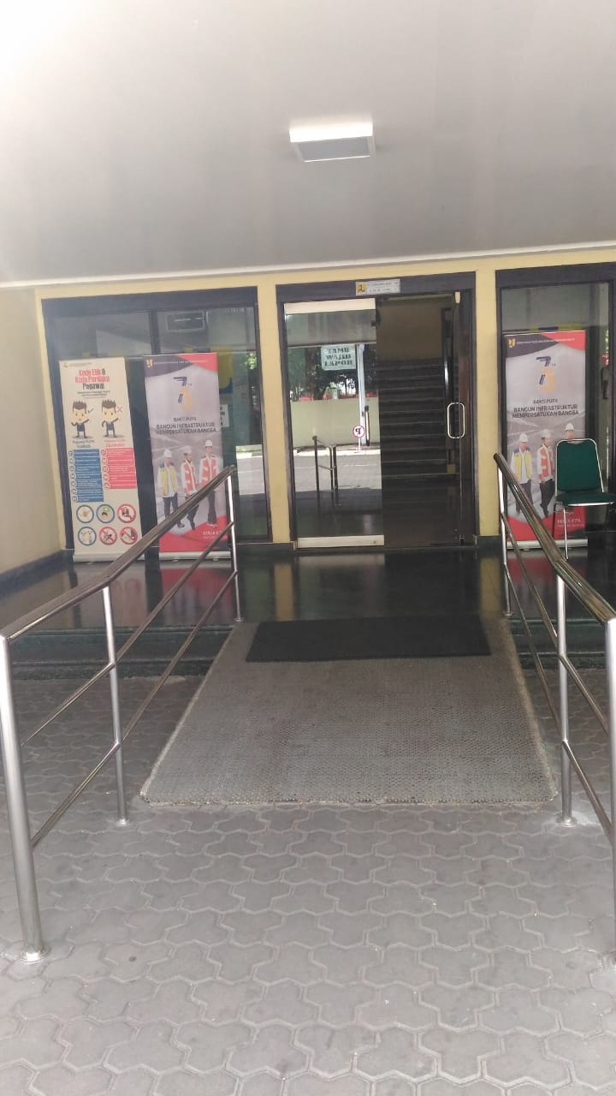
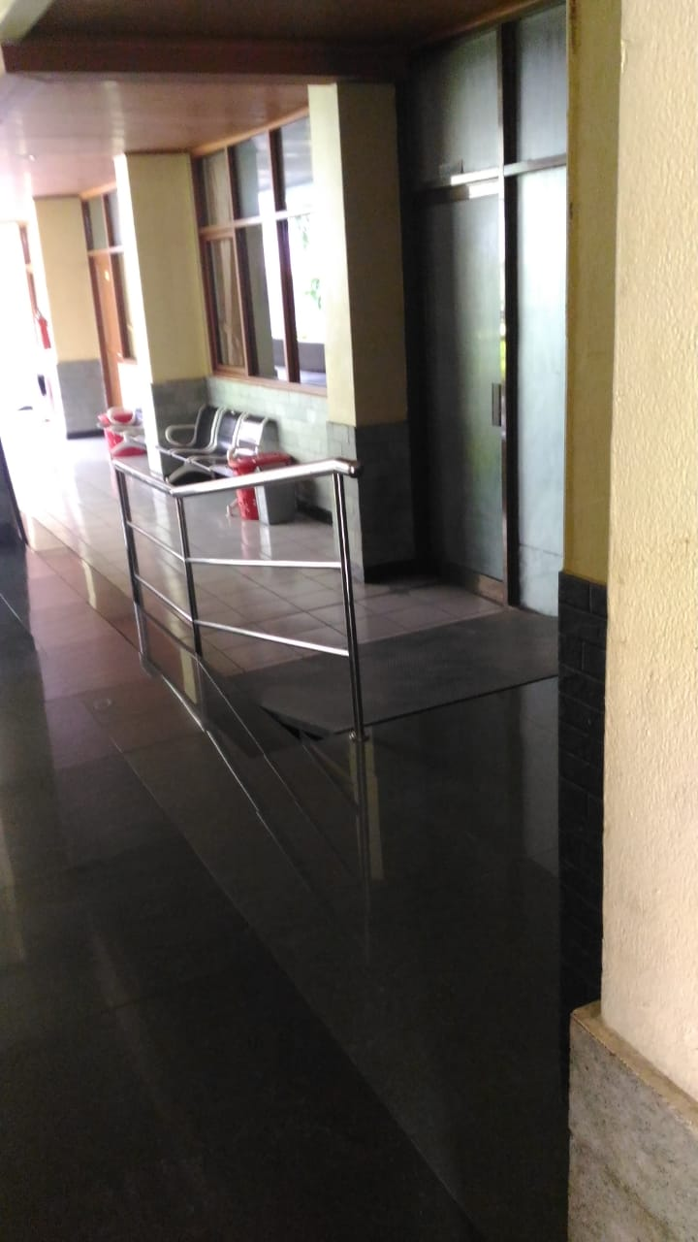
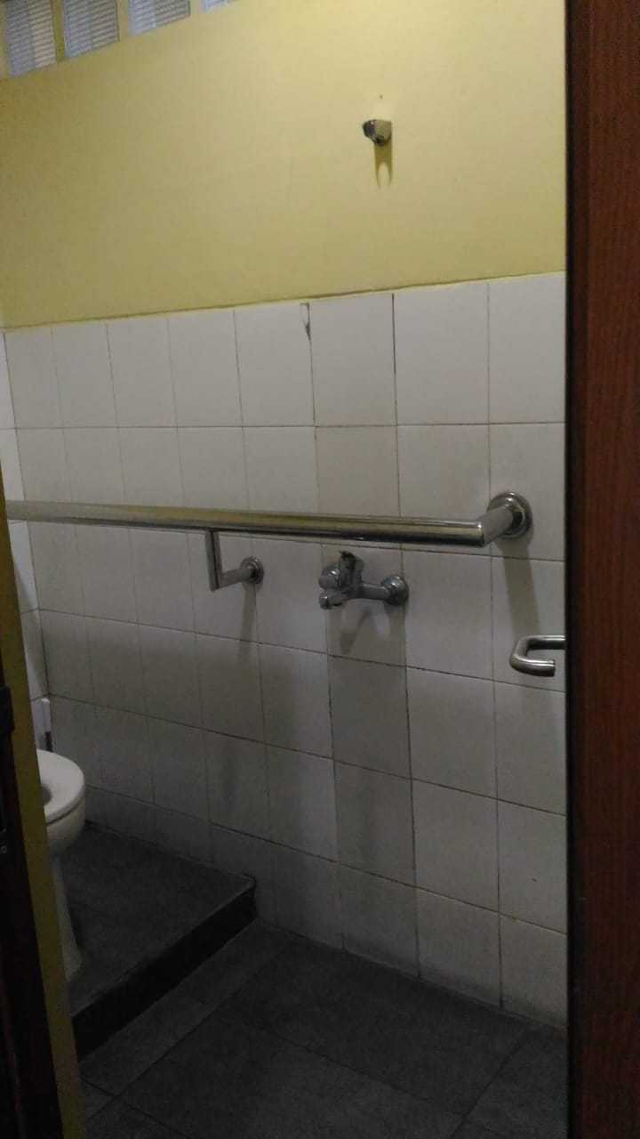
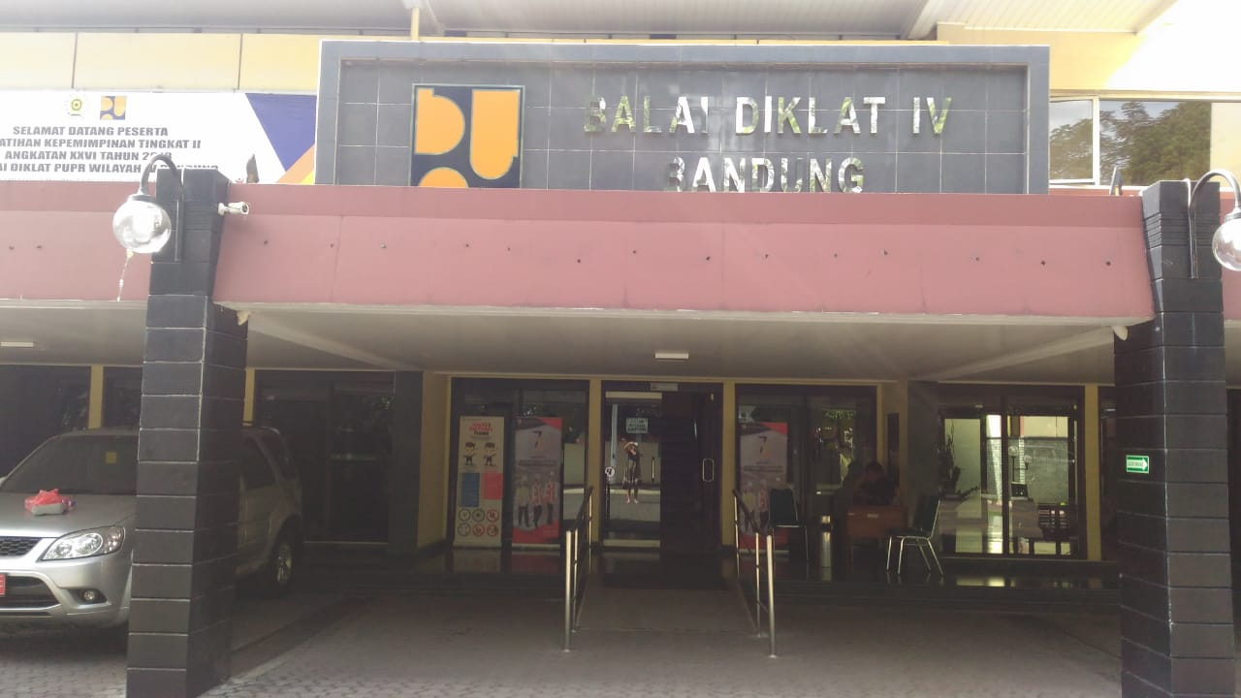
Contoh Kelengkapan FasilItas Bangunan Gedung di gedung Diklat Bina Marga

Slide 42
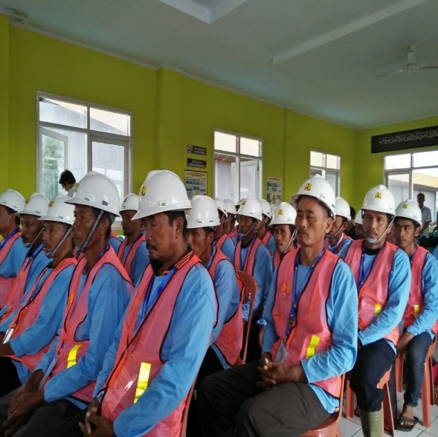
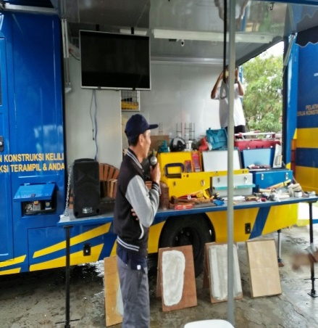
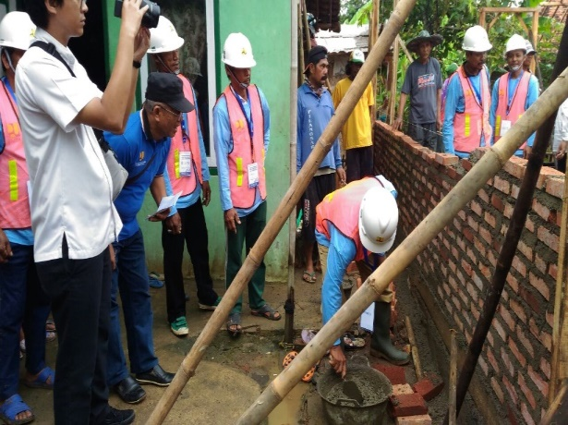
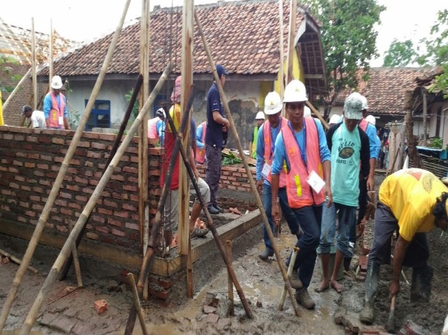
Pelatihan Tenaga Kerja Terampil Jasa Konstruksi
Peluang sertifikasi bagi masyarakat sebagai tenaga terampil pada program pembangunan infrastruktur Berbasis Masyarakat , pada:
a. Program Kota Tanpa Kumuh (KOTAKU)
yang terdiri dari National Slum
Upgrading Program (NUSP) dan
Neighborhood Upgrading and
Shelter Project Phase 2 (NUSP-2).
b. Program Penanganan rumah tidak
layak huni (Bantuan Stimulan
Perumahan Swadaya/ BSPS)
P3TGAI ( Saluran Irigasi
Tersier)
Juga Pelatihan pada SMK
dan LAPAS

Slide 43
INTEGRASI GENDER INFRASTRUKTUR , PADA SIKLUS PENGELOLAAN JALAN
( studi kasus PRIM NTB, Lombok Barat)

Slide 44
Tahap Perencanaan :
Survey kondisi jalan untuk perencanaan
Tim surveyor laki dan perempuan
Perencanaan, Pemrograman dan Penganggaran
Mempergunakan ceklist kebutuhan GESI (disabilitas, anak, perempuan, lansia )
Budget yg teranggarkan untuk kebutuhan GESI (pedestrian dengan ramp, guiding blok, warning blok, Zona Selamat Sekolah, halte, kursi di titik tertentu yg diidentifikasi membutuhkan jalur khusus sepeda, underpas, pedestrian/jembatan gantung pejalan kaki)

Slide 45
Tahap Perencanaan (lanjutan)
3. Penyusunan Dokumen lelang : tenaga desain laki dan perempuan.
4. Pekerjaan desain oleh konsultan desain.
mengakomodir kebutuhan kelompok masyarakat, dalam gambar dan anggaran
5. Survey kondisi jalan BOQ.
mengakomodir kebutuhan kelompok masyarakat (pedestrian >ramp guiding block, jalur pejalan kaki, ZSS, lampu penerangan jalan)
6. Konsultasi Publik Tahap desain
pesertanya laki, perempuan, disabilitas, lansia untuk menyampaikan info kebutuhan kelompoknya.

Slide 46
II. Tahap Pembangunan
Penyusunan Dokumen Lelang
kesempatan pekerjaan terbuka untuk laki,perempuan dan disabilitas
tidak membeli material pada suplier yang mempekerjakan anak dibawah usia18 tahun.
upah pekerja laki,perempuan sama untuk item pekerjaan yang sama
kelompok disabilitas diberi kesempatan bekerja pada pekerjaan yang sesuai dengan kapasitasnya.
Menyediakan toilet portabel untuk mengakomodasi kebutuhan pekerja perempuan

Slide 47
II. Tahap Pembangunan (lanjutan)
2. Tanda Tangan kontrak antara PPK dengan konsultan pengawas pemenang.
Memastikan tanda tangan pakta integritas semua personal konsultan pengawas tentang perlindungan anak yang tidak mempekerjakan anak dan konsultan pengawas t.d laki - laki dan perempuan)
3. Tanda tangan kontrak antara PPK dengan kontaktor pemenang (Pre award meeting).
Memastikan tanda tangan pakta integritas dengan kontraktor tentang perlindungan anak yang tidak mempekerjakan anak dan konraktor t.d laki - laki dan perempuan
4. Pre Construction Meeting, :
Memberikan kesempatan bekerja pada perempuan , laki-laki dan kelompok disabilitas sesuai kometensinya

Slide 48
………..(Lanjutan Preconstruction meeting)……
Superintenden engineer (SE) dan kontraktor memastikan tidak ada anak berkeliaran di base camp dan lookasi pekerjaan tanpa pengawasan orang dewasa
memastikan adanya toilet untuk peremppuan
SE dan kontraktor memastikan tidak mempekerjakan anak dibawah 18 tahun
meyebarkan informasi tentang perlunya pencegahan HIV Aid’s dan prostitusi
kontraktor tidak membeli material dari suplier yang mempekerjakan anak
melaksanakan management keselamatan bagi pekerja dan pengguna jalan saat konstruksi
4.
Melakukan sosialisasi dan kampanye pencegahan HIV Aid’s pada pekerja konstruksi setelah mobilisasi
Fasilitator a.l Bina Konstruksi, Bina Marga, Dinas Kesehatan setempat, pejabat pemerintah setempat, dll,

Slide 49
5. Konsultasi Publik untuk paket Kontrak :
Peserta laki-laki, perempuan, disabilitas
Menyampaikan info :
tidak ada pekerja anak-anak,
kesempatan kerja bagi laki-laki, perempuan, disabilitas sesuai kapasitas
Upah yang sama bagi laki-lakki ,perempuan untu item yang sama
Keterlibatan masyarakat dalam pemeliharaan jalan
K3 mencakup pencegahan HIV Aid’s dan prostitusi
Tidak menghilangkan kebutuhan kelompok masyarakat yang telah ada dalam desain
Superintenden engineer dan kontraktor memastikan kontraktr memastikan tidak ada anak berkeliaran di base camp dan lookasipekerjaan tanpa pengawasan orang dewasa memastikan adanya toilet untuk peremppuan
SE dan kontraktor memastikan tidak mempekerjakan anak dibawah 18 tahun
meyebarkan informasi tentang perlunya pencegahan HIV Aid’s dan prostitusi
kontraktor tidak membeli material dari suplier yang mempekerjakan anak
melaksanakan management keselamatan bagi pekerja dan pengguna jalan saat konstruksi
4.
Melakukan sosialisasi dan kampanye pencegahan HIV Aid’s pada pekerja konstruksi setelah mobilisasi
Fasilitator a.l Bina Konstruksi, Bina Marga, Dinas Kesehatan setempat, pejabat pemerintah setempat, dll,

Slide 50
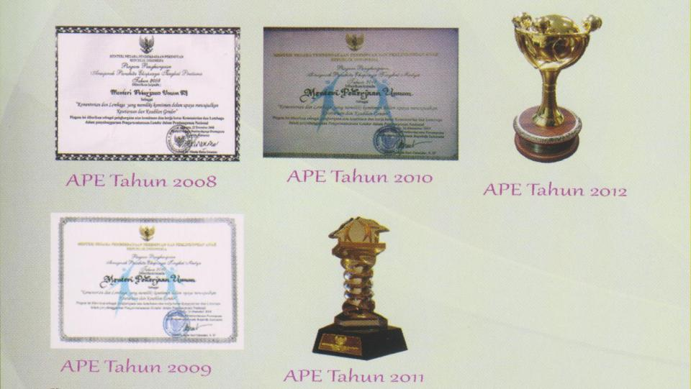
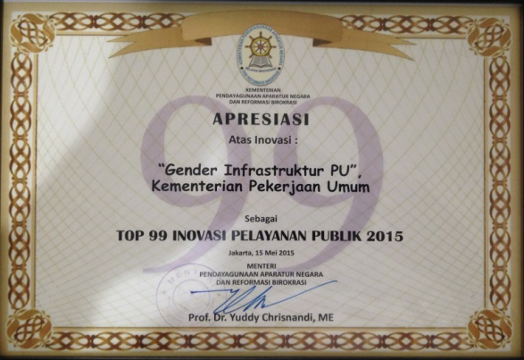
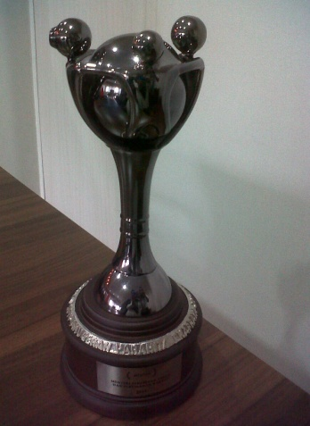
ANUGERAH PARAHITA EKAPRAYA (APE) & Anugerah TOP 99 PELAYANAN PUBLIK KEMENTERIAN PEKERJAAN UMUM DAN PERUMAHAN RAKYAT
Anugerah TOP 99 : “Gender Infrastruktur “ -Pelayanan Publik 2015
APE Tahun 2008 Peringkat Pratama
APE Tahun 2010
Tingkat Madya
APE Tahun 2012
Tingkat Utama
APE Tahun 2014 & 2016 , 2018
Tingkat Mentor
APE Tahun 2009
Tingkat Madya
APE Tahun 2011
Tingkat Utama
APE Tahun 2013
Tingkat Utama

Slide 51
TERIMAKASIH

